Slide 1






- PERSEBARAN -
UNTUK
5 SD
FLORA DAN FAUNA

Slide 2


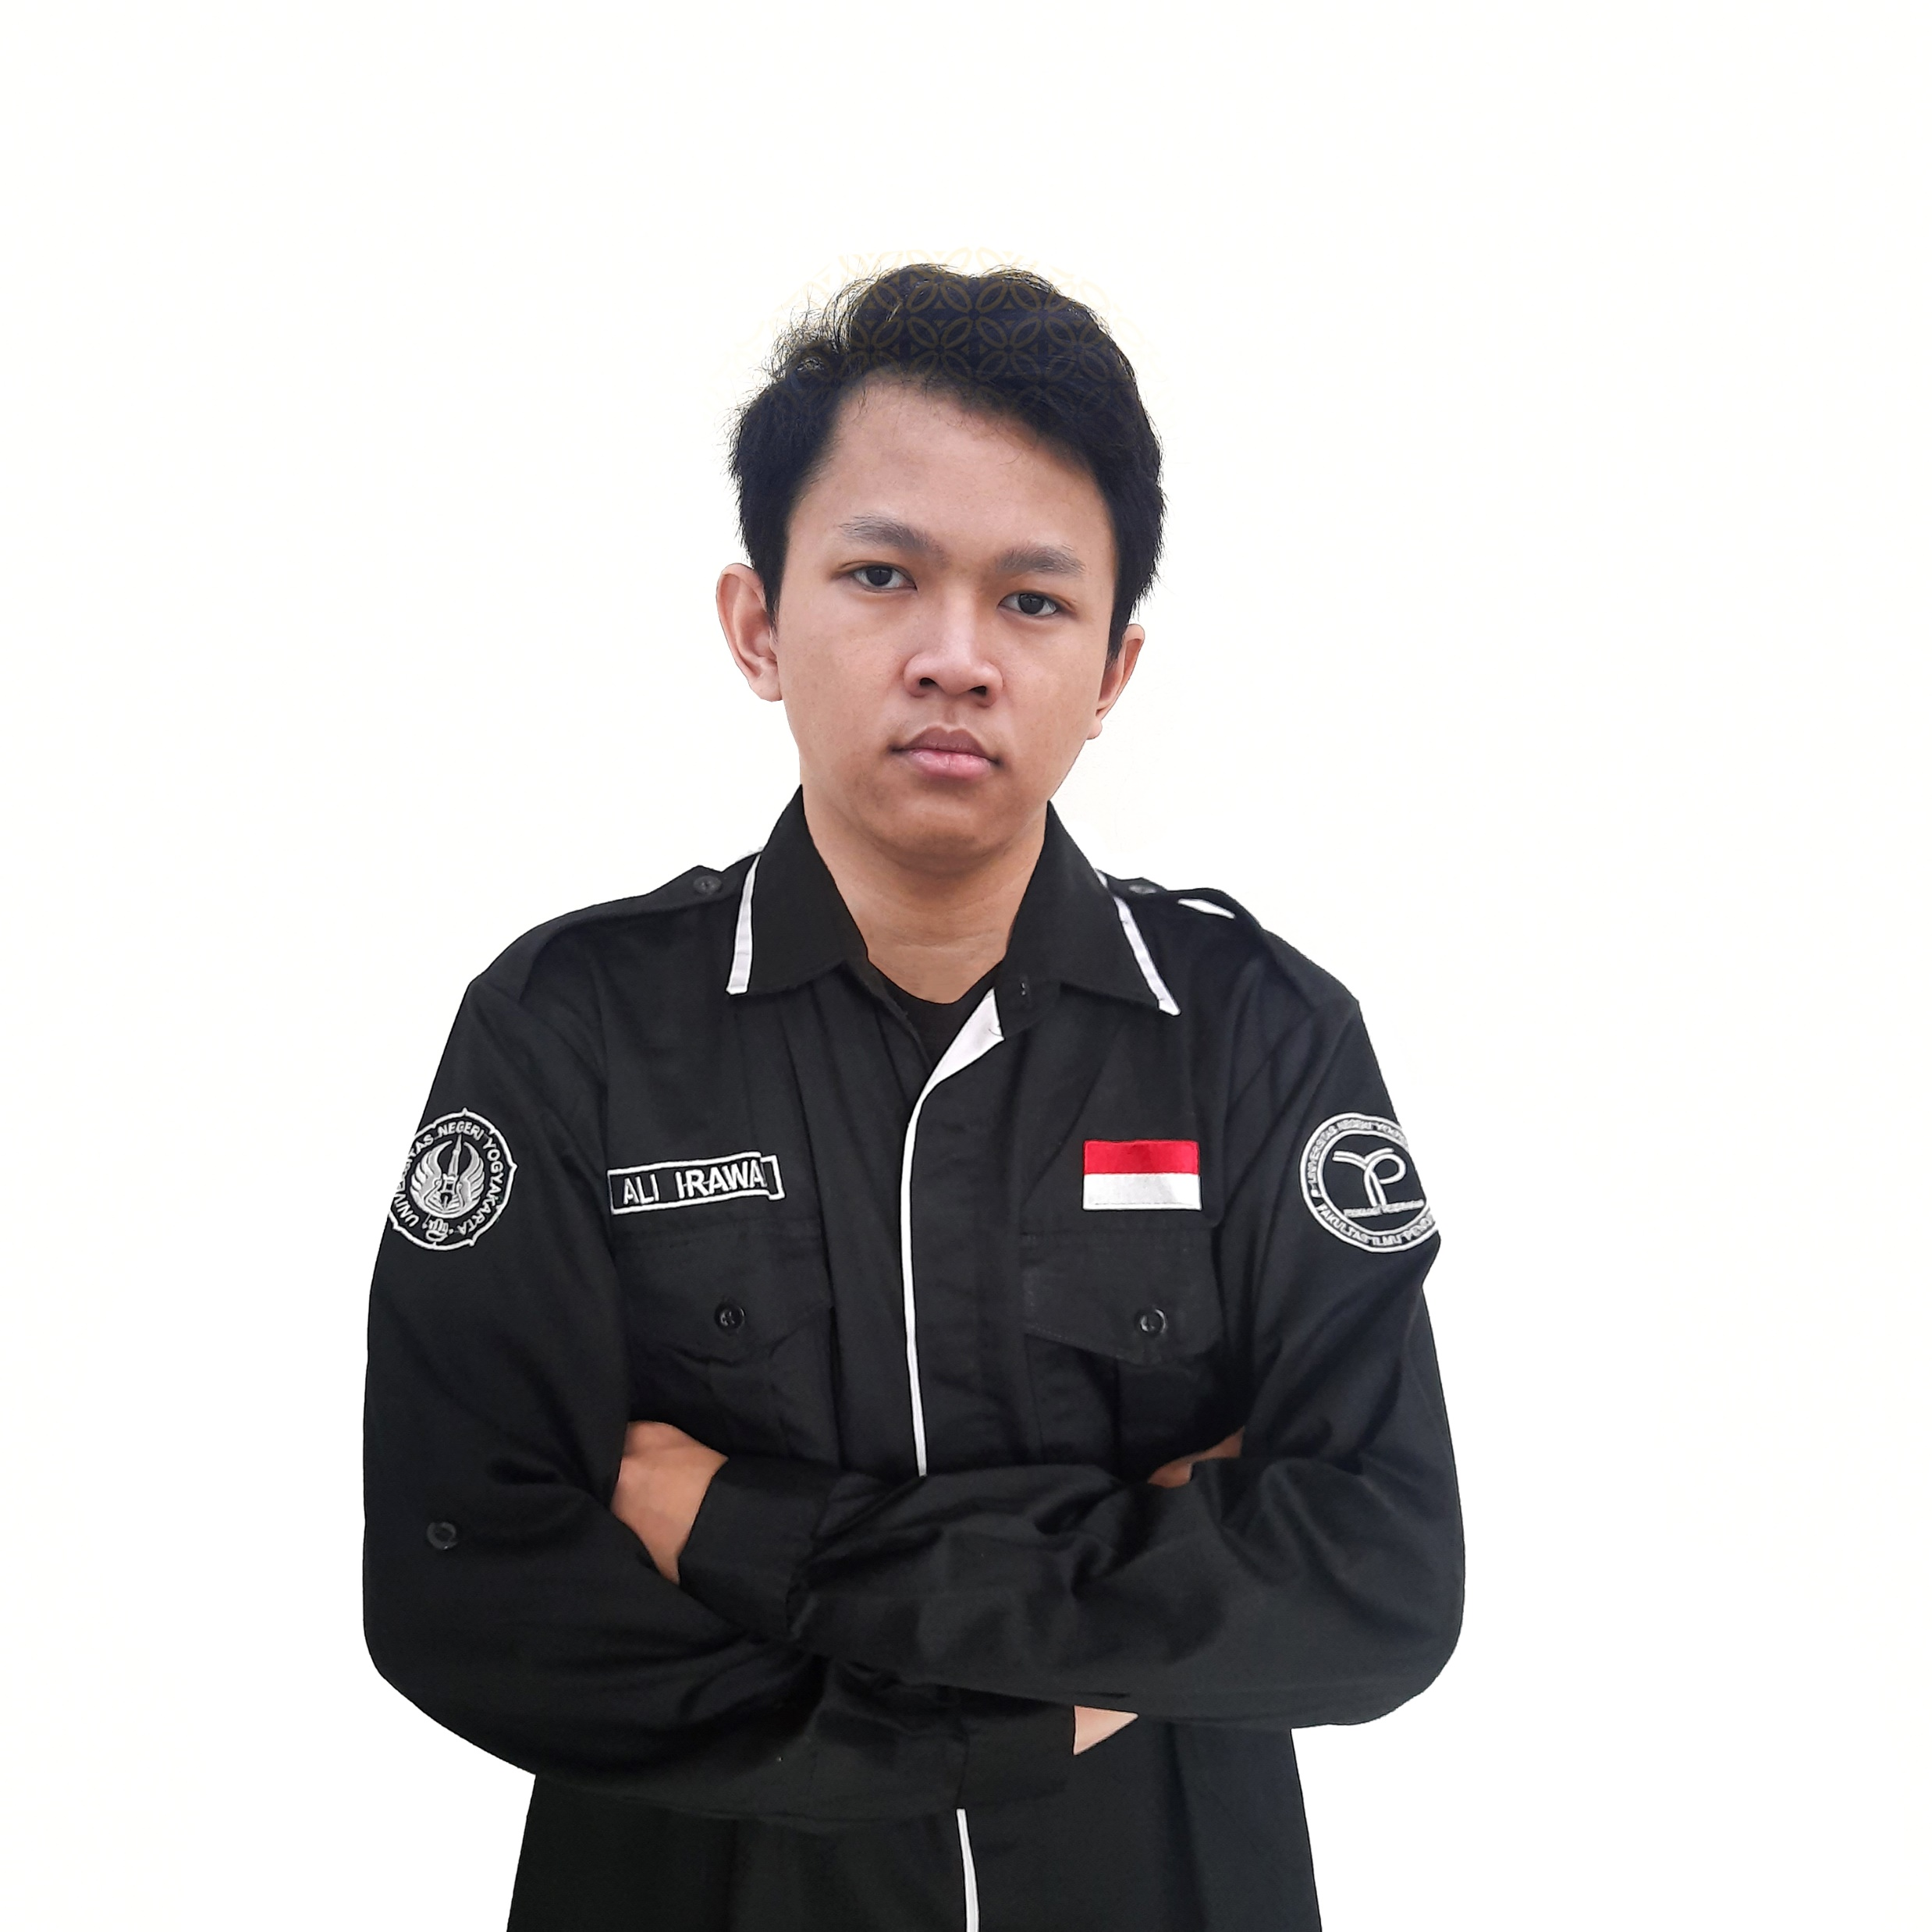



PROFIL PENGEMBANG
Ali Irawan
Mahasiswa Teknologi Pendidikan 2021
Universitas Negeri Yogyakarta
Ali Irawan
Made by love, est 2022

Slide 3
REFERENSI
https://milenianews.com/wp-content/uploads/2022/11/WhatsApp-Image-2022-11-07-at-13.50.14.jpg
https://www.freepik.com/free-vector/wildlife-landing-page-template_26293556.htm#query=wildlife%20landing%20page&position=48&from_view=search&track=sph">Freepik</a>
https://www.freepik.com/premium-vector/rafflesia-arnoldii-fairy-with-wings-stick-cartoon-mascot-vector_24449387.htm#query=rafflesia%20wings&position=2&from_view=search&track=sph
https://www.freepik.com/premium-vector/pack-different-social-media-usernames_10881976.htm#query=pack%20different%20social%20media%20username&position=1&from_view=search&track=sph
https://encrypted-tbn0.gstatic.com/images?q=tbn:ANd9GcTRF0DdwI6lSWL8BWYOmW7NlyGx-qc9htDvVfEsI8DkXOWx-tpgsdBRtCaovV6VAaXGlTw&usqp=CAU
http://dlhk.jogjaprov.go.id/storage/badak%202.jpg
https://awsimages.detik.net.id/community/media/visual/2021/08/20/orangutan.jpeg?w=700&q=90
https://rimbakita.com/wp-content/uploads/2019/08/lutung-jawa.jpg
https://www.greeners.co/wp-content/uploads/2018/04/Fauna-Kanguru-Pohon-Mantel-Emas-Kanguru-Tanah-Papua-yang-Kritis.jpg
https://alamendah.files.wordpress.com/2010/04/anoa-dataran-rendah.jpg
https://asset.kompas.com/crops/QFy0EW9dYc3-EqASZQjY57N1Be8=/0x0:940x627/750x500/data/photo/2022/01/25/61efcdee1bf46.jpg
http://asset-a.grid.id/crop/0x0:0x0/x/photo/2019/08/19/4115407691.jpg
https://www.rekoforest.org/wp-content/uploads/2022/04/rer-komodo.jpg
https://d1vbn70lmn1nqe.cloudfront.net/prod/wp-content/uploads/2021/06/23165256/AEB1BC50-3AC5-430E-BC80-E5FE475DBBB3.jpeg
https://www.youtube.com/watch?v=a59wchV-hyg
https://www.youtube.com/watch?v=3zV3YhiGBfE
https://www.freepik.com/free-vector/birthday-cap-with-confetti-serpentine-explosion_4250319.htm#query=confetti&position=10&from_view=search&track=sph
https://www.freepik.com/free-vector/bundle-media-player-icons_5720563.htm#query=sound%20icon&position=23&from_view=search&track=sph">Image by gstudioimagen</a> on Freepik

Slide 4


Halo semuanya !
Perkenalkan aku “RAKSA”
Teman kalian semua!

Slide 5
Mari Bersama kita belajar tentang
“Persebaran Flora dan Fauna di Indonesia”

Slide 6
PENGERTIAN
Sederhananya, Flora adalah tanaman dan fauna adalah hewan.
Sementara pengertian flora secara umum adalah segala jenis tumbuhan serta tanaman yang ada di muka bumi dan Fauna adalah segala jenis hewan yang hidup di muka bumi.
Beberapa faktor yang mempengaruhi keberadan flora dan fauna di muka bumi diantaranya ialah :
IKLIM
TANAH
MAKHLUK HIDUP

Slide 7

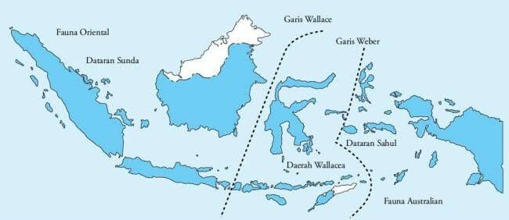
GARIS WALLACE - WEBER
Garis Wallace adalah sebuah garis hipotetis yang memisahkan wilayah geografi hewan Asia dan Australia.

Slide 8



PERSEBARAN FLORA
Pembagian kawasan flora di Indonesia dibedakan menjadi Paparan Sunda, Paparan Sahul, dan peralihan.

Slide 9
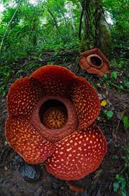
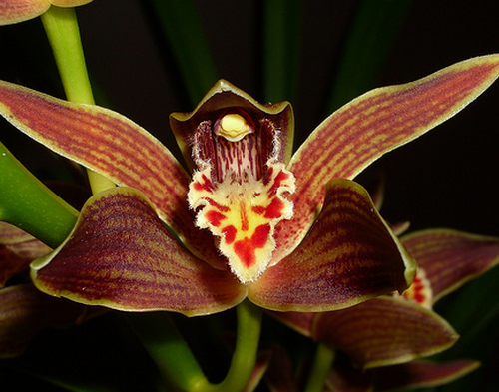
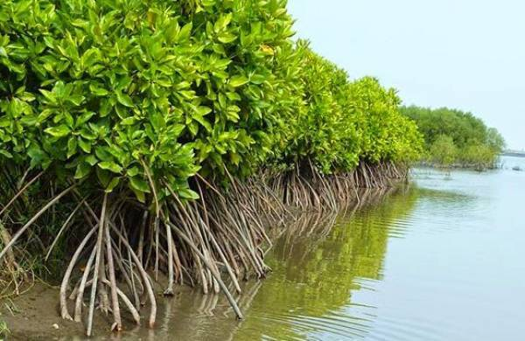
PERSEBARAN FLORA
SUNDA
RAFLESIA ARNOLDI
ANGGREK SUHARTO
MANGROVE
Contoh lengkap dapat dilihat dalam materi Video

Slide 10
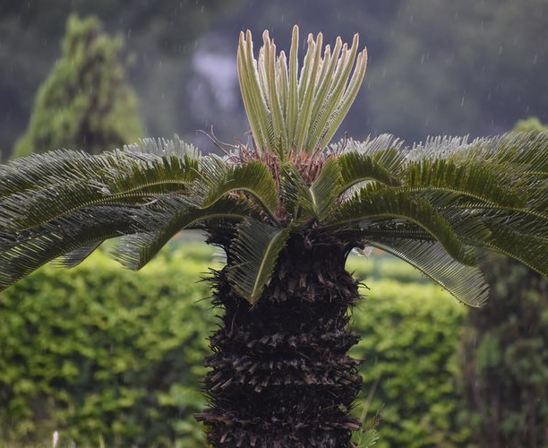
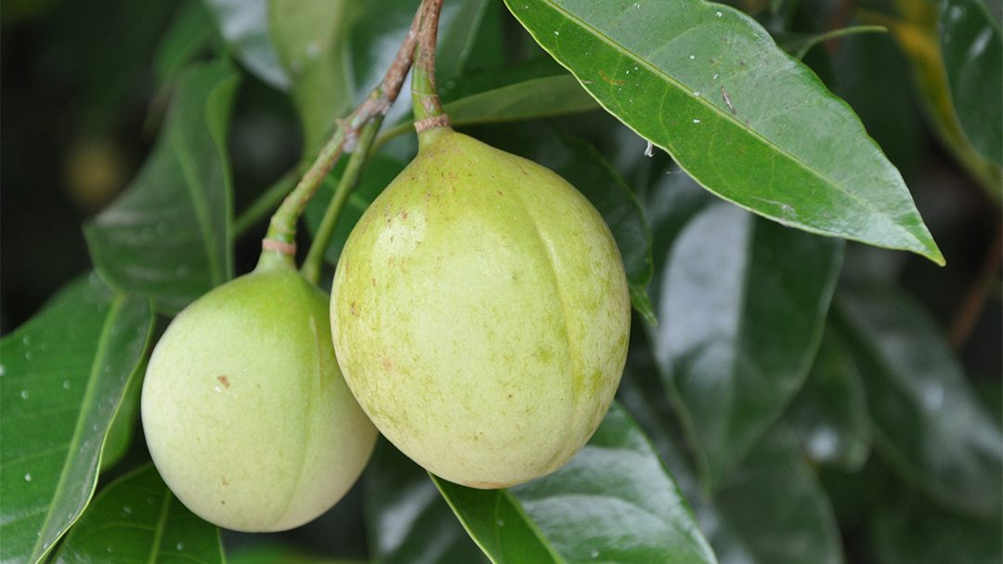
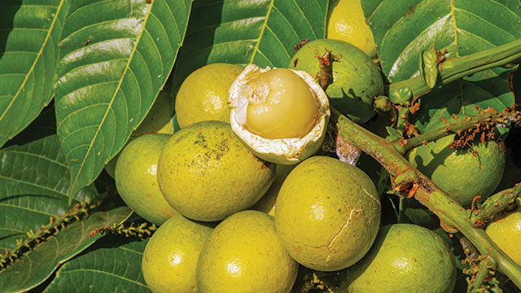
PERSEBARAN FLORA
SAHUL
POHON SAGU
POHON MATOA
POHON PALA
Contoh lengkap dapat dilihat dalam materi Video

Slide 11
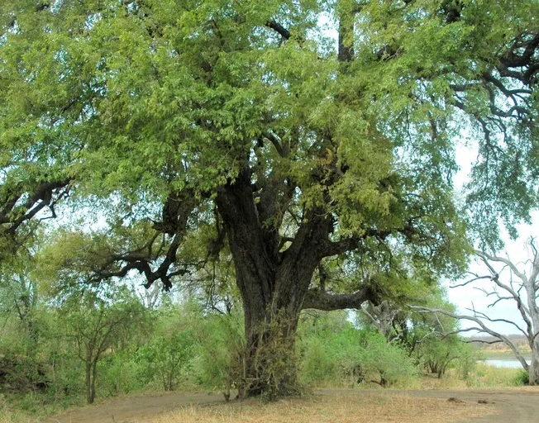
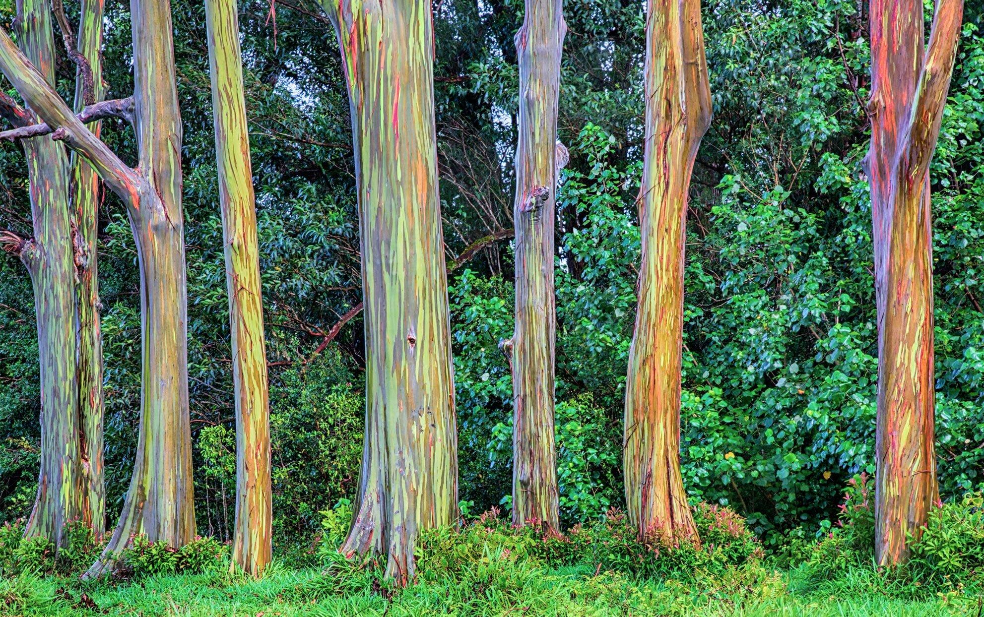
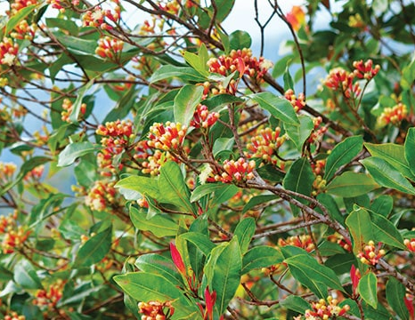
PERSEBARAN FLORA
PERALIHAN
POHON EBONI
POHON LEDA
POHON CENGKEH
Contoh lengkap dapat dilihat dalam materi Video

Slide 12



PERSEBARAN FAUNA
Pembagian kawasan fauna di Indonesia dibedakan menjadi Asiatis, Australis dan Asia – Australis.

Slide 13
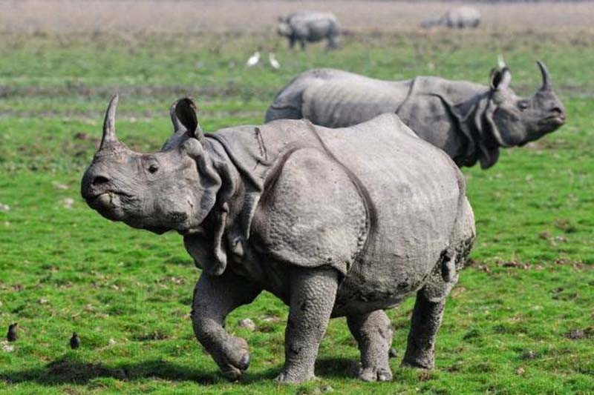
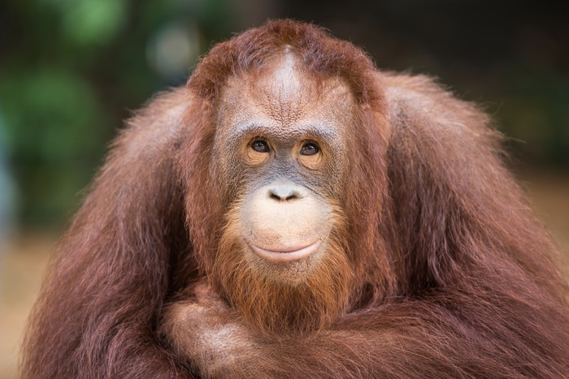
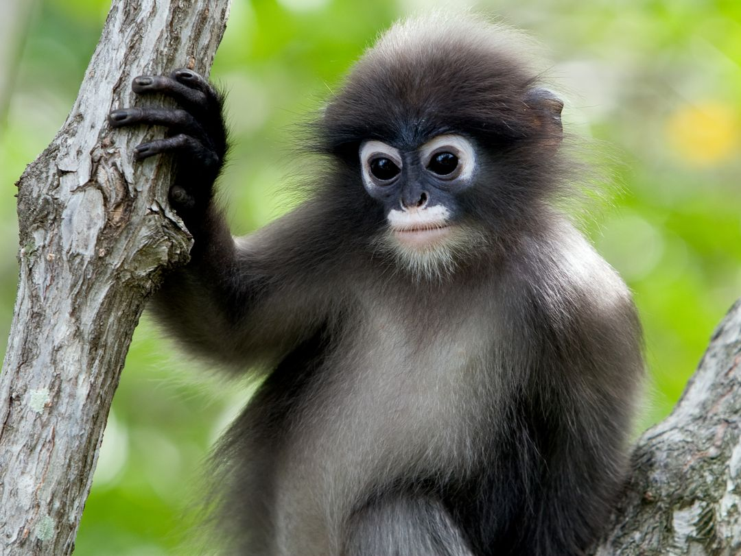
PERSEBARAN FAUNA
ASIATIS
BADAK JAWA
ORANG UTAN
LUTUNG
Contoh lengkap dapat dilihat dalam materi Video

Slide 14
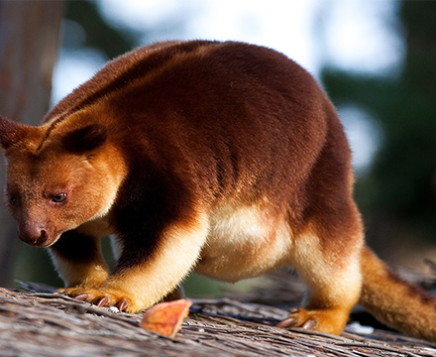
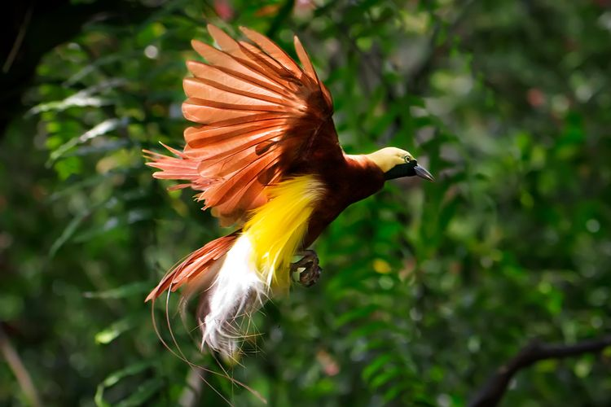
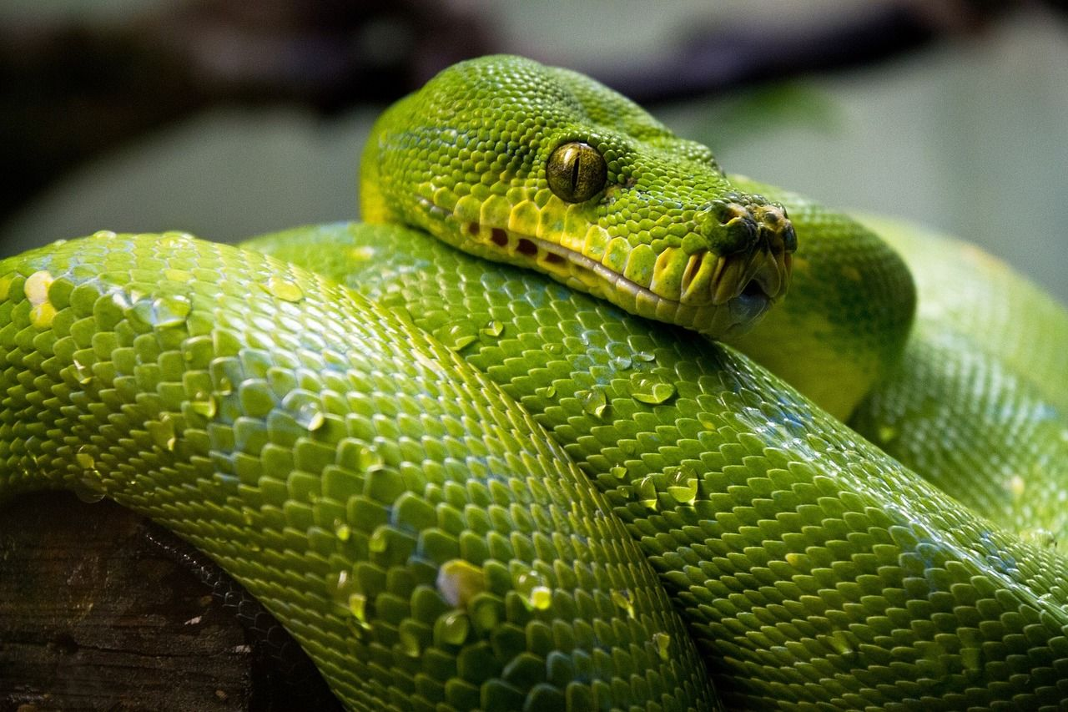
PERSEBARAN FAUNA
AUSTRALIS
KANGURU POHON
CENDRAWASIH
ULAR SANCA HIJAU
Contoh lengkap dapat dilihat dalam materi Video

Slide 15
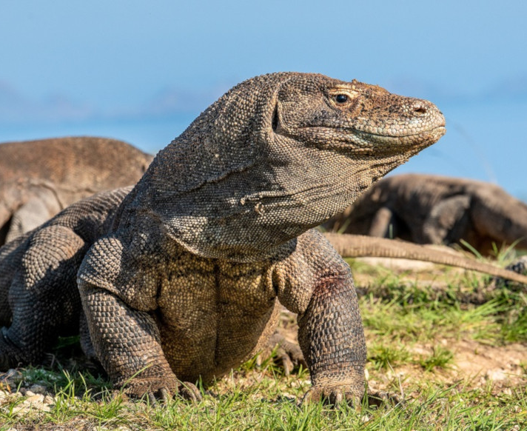
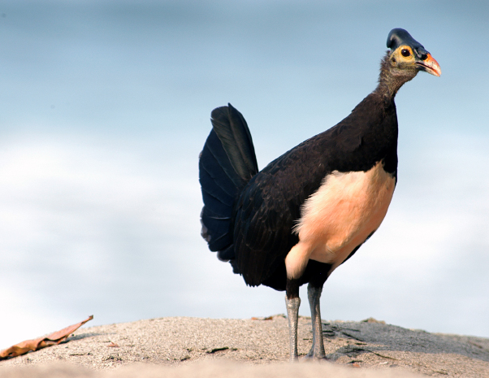
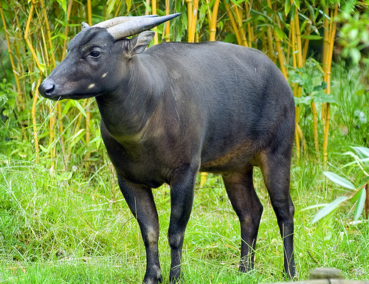
PERSEBARAN FAUNA
ASIA - AUSTRALIS
KOMODO
BURUNG MALEO
ANOA
Contoh lengkap dapat dilihat dalam materi Video

Slide 16
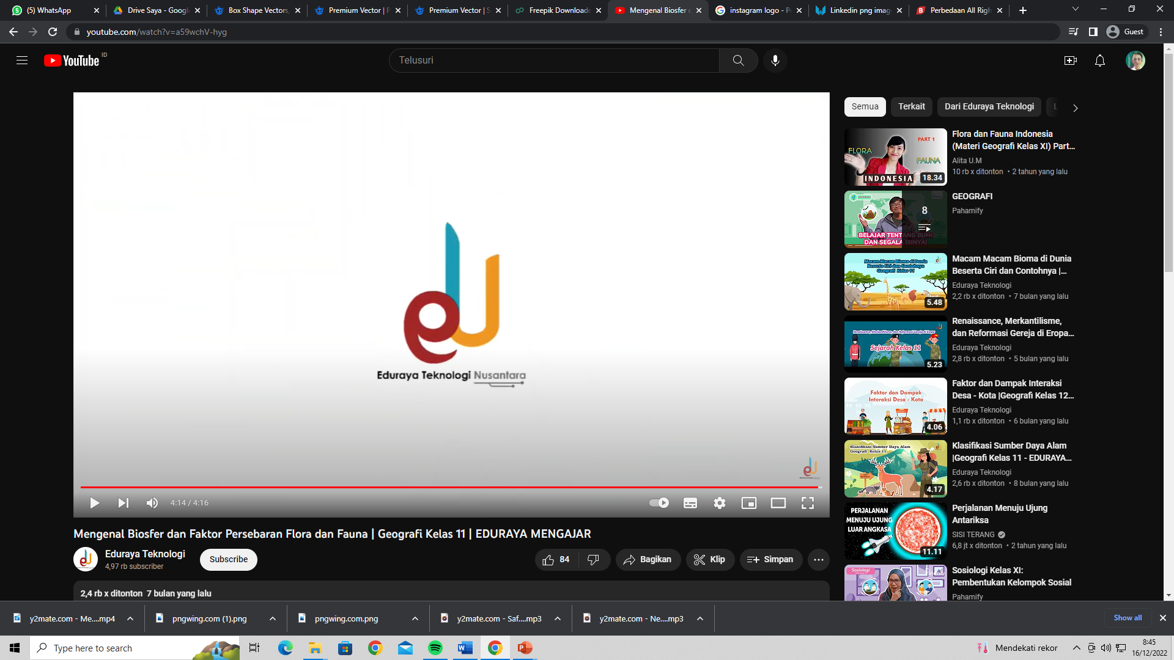
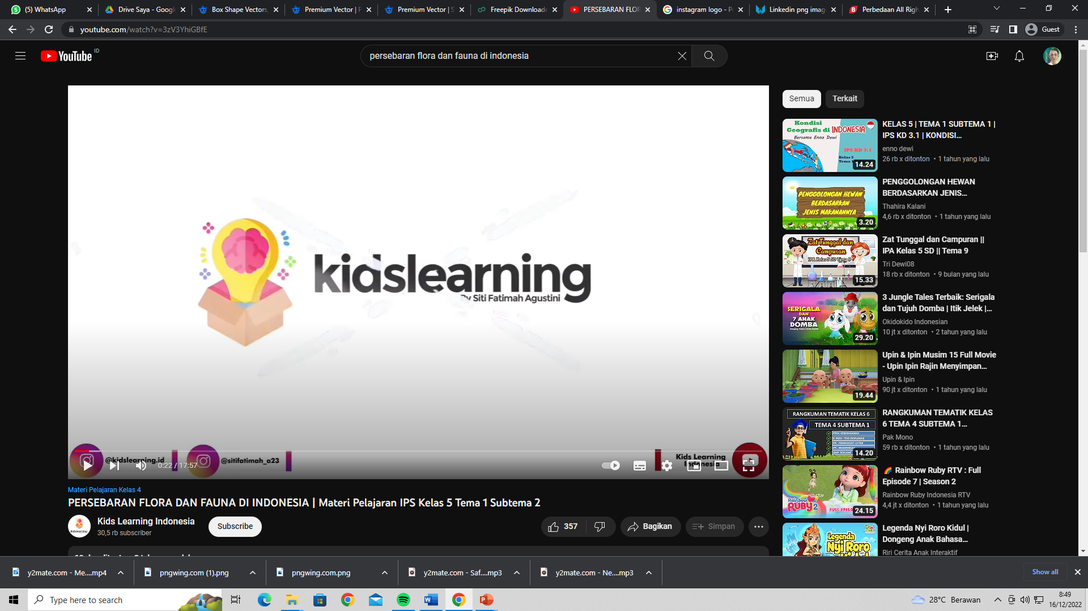
MATERI PEMBELAJARAN VIDEO
MATERI 1
MATERI 2

Slide 17

MATERI VIDEO

Slide 18
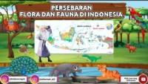
MATERI VIDEO

Slide 19

QUIZ
PERSEBARAN FLORA DAN FAUNA

Slide 20
Berikut ini merupakan bukti bahwa manusia ikut berperan dalam persebaran flora fauna di permukaan bumi, yaitu ....
Di Indonesia terdapat hutan tropis
Tanaman Karet tumbuh di Indonesia
Mangrove banyak terdapat di pantai timur sumatra
Pohon kelapa tumbuh di pantai Indonesia

Slide 21



JAWABAN KAMU BENAR

Slide 22

JAWABAN KAMU KURANG TEPAT

Slide 23
Fauna babi rusa hanya dapat kita jumpai di ....
Sulawesi
Jawa
Sumatera
Papua

Slide 24
JAWABAN KAMU BENAR

Slide 25
JAWABAN KAMU KURANG TEPAT

Slide 26
Kawasan alam karena keadaan alamnya mempunyai kekhasan tumbuhan, satwa, dan ekosistem tertentu yang dilindungi disebut sebagai .....
Taman wisata alam
Cagar alam
Taman hutan raya
Suaka marga satwa

Slide 27
JAWABAN KAMU BENAR

Slide 28
JAWABAN KAMU KURANG TEPAT

Slide 29
Hutan savana di Indonesia dapat dijumpai di ....
NTT
Bali
Kalimantan
Sumatera

Slide 30
JAWABAN KAMU BENAR

Slide 31
JAWABAN KAMU KURANG TEPAT

Slide 32
Persebaran hutan Indonesia secara berurutan dari barat ke timur adalah ....
Sabana tropic - hutan musim - hutan hujan tropik
Hutan hujan tropic - hutan musim - sabana tropik
Hutan hujan tropic - sabana tropic - hujan musim
Hutan musim - hutan hujan tropic - sabana tropik

Slide 33
JAWABAN KAMU BENAR

Slide 34
JAWABAN KAMU KURANG TEPAT

Slide 35
Aktivitas penduduk di daerah mangrove yang relevan dengan lingkungannya adalah bidang ...
Wisata Laut
Perkebunan Palawija
Peternakan Hewan Besar
Perladang Berpindah

Slide 36
JAWABAN KAMU BENAR

Slide 37
JAWABAN KAMU KURANG TEPAT

Slide 38
Aktivitas manusia banyak yang dipengaruhi oleh adanya persebaran flora dan fauna di suatu wilayah, di antaranya ....
Masyarakat pantai bermata pencaharian sebagai petani
Masyarakat Plered Jawa Barat meniadi pengrajin tanah liat
Masyarakat Cibaduyut Bandung menjadi pengrajin kulit
Penduduk Nusa Tenggara sebagai peternak

Slide 39
JAWABAN KAMU BENAR

Slide 40
JAWABAN KAMU KURANG TEPAT

Slide 41
Yang tergolong kelompok hewan peralihan di Indonesia adalah…
Badak, Maleo dan Komodo
Maleo, Komodo, dan Babi rusa
Babi rusa, gajah, dan badak
Gajah, Kangguru dan Maleo

Slide 42
JAWABAN KAMU BENAR

Slide 43
JAWABAN KAMU KURANG TEPAT

Slide 44
Unsur fisiografis yang dapat mempengaruhi persebaran flora dan fauna di bumi terdiri dari...
Relief dan Hewan
Hutan dan Tanah
Hewan dan Manusia
Manusia dan Hutan

Slide 45
JAWABAN KAMU BENAR

Slide 46
JAWABAN KAMU KURANG TEPAT

Slide 47
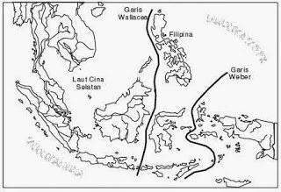
Pada Peta Indonesia diatas adalah garis yang memisahkan kawasan Indonesia bagian Barat dan daerah peralihan dikenal dengan garis…
Wallacea
Lintang
Khatulistiwa
Bujur

Slide 48
JAWABAN KAMU BENAR

Slide 49
JAWABAN KAMU KURANG TEPAT

Slide 50
SELAMAT KAMU SUDAH MENYELESAIKAN SEMUANYA DENGAN BENAR !

